Slide 1
Bài 1 .net core framework và ngôn ngữ lập trình C#
Module: BOOTCAMP WEB-BACKEND DEVELOPMENT
Notes:
Giảng viên (15phút)
+ Hướng dẫn tổng quan về cách học cái này, nên được thực hiện trước buổi học đầu tiên.
+ Vẽ lại bức tranh tổng quan về toàn bộ các kiến thức, các tài liệu, công cụ, đánh giá, yêu cầu trong module

Slide 2
Mục tiêu
Trình bày được nội dung, yêu cầu, lịch trình và kết quả của môn học BC-NET
Trình bày được lịch sử của .net core framework
Sử dụng được cú pháp C# để thao tác với biến
Sử dụng được cú pháp C# để thao tác với cấu trúc điều kiện
Sử dụng được cú pháp C# để thao tác với cấu trúc lặp
Mô tả được cú pháp khai báo và sử dụng mảng
Sử dụng được cú pháp C# để thao tác với phương thức
Notes:
Giảng viên (1phút)
Trình bày tổng quan các mục chính cần đạt được trong bài:

Slide 3
Module Bootcamp Web Backend Development

Slide 4
Module Bootcamp-Net Web Backend Development
Mục đích: Giúp học viên làm chủ các kiến thức lập trình cơ bản và tư duy giải quyết vấn đề. Hoàn thành khoá học, học viên có đủ kiến thức và kỹ năng nền tảng về lập trình để bước sang giai đoạn học lập trình chuyên sâu.
Thời gian: 25 bài
Đánh giá:
Thi thực hành và lý thuyết cuối module, điểm đạt: 75%
Bảng đánh giá kỹ năng theo chuẩn đầu ra
Yêu cầu:
Phần mềm Visual Studio Community
Notes:
Giảng viên sử dụng slide này khi trình bày về bức tranh tổng quan về module.

Slide 5
Module Bootcamp Preparation
Tài liệu học tập:
CodeGymX: Bootcamp Preparation
Source code mẫu trên kênh Github của CodeGym
Ứng dụng CodeGym Bob gồm các bài luyện tập, bài học, bài kiểm tra.
Các tài liệu tham chiếu bên ngoài
Tài liệu tham khảo:
Khoá học C# căn bản trên Codecademy
Khoá học C# căn bản trên Khanacademy
Notes:
Giảng viên sử dụng slide này khi trình bày về bức tranh tổng quan về module.

Slide 6
Thảo luận
Ngôn ngữ lập trình C#
Visual Studio Community

Slide 7
.Net Framework and .net core
.net là 1 framework dùng để phát triển các sản phầm phần mềm.
.net framework bao gồm 1 lượng lớn các thư viện có sẳn gọi là FCL (Framework Class Library)
Các chương trình phần mềm được viết bằng .NET được thực thi trong môi trường thực thi, được gọi là CLR (Common Language Runtime). Đây là những phần cốt lõi và thiết yếu của .NET framework.
Framework này cung cấp các dịch vụ khác nhau như quản lý bộ nhớ, mạng, bảo mật, quản lý bộ nhớ và an toàn.
.net Framework hỗ trợ hơn 60 ngôn ngữ lập trình như C #, F #, VB.NET, J #, VC ++, JScript.NET, APL, COBOL, Perl, Oberon, ML, Pascal, Eiffel, Smalltalk, Python, Cobra, ADA, v.v.

Slide 8
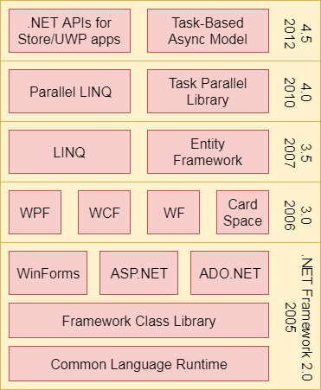
.Net Framework and .net core
.NET Framework bao gồm bốn thành phần chính:
Common Language Runtime (CLR)
Framework Class Library (FCL),
Core Languages (WinForms, ASP.NET, and ADO.NET), and
Other Modules (WCF, WPF, WF, Card Space, LINQ, Entity Framework, Parallel LINQ, Task Parallel Library, etc.)

Slide 9
.Net Framework and .net core
.NET Core is a framework
Cross-platform: Runs on Windows, macOS and Linux operating systems.
Consistent across architectures: Runs your code with the same behavior on multiple architectures, including x64, x86, and ARM.
Command-line tools: Includes easy-to-use command-line tools that can be used for local development and in continuous-integration scenarios.
Flexible deployment: Can be included in your app or installed side-by-side (user-wide or system-wide installations). Can be used with Docker containers.
Compatible: .NET Core is compatible with .NET Framework, Xamarin and Mono, via .NET Standard.
Open source: The .NET Core platform is open source, using MIT and Apache 2 licenses. .NET Core is a .NET Foundation project.
Supported by Microsoft: .NET Core is supported by Microsoft, per .NET Core Support.
Languages
C#, Visual Basic, and F# languages can be used to write applications and libraries for .NET Core. IDEs, Visual Studio, Visual Studio Code, Sublime Text and Vim.

Slide 10
.Net Framework and .net core
NET Core is composed of the following parts:
The .NET Core runtime
The ASP.NET runtime
The .NET Core CLI tools and language compilers (Roslyn and F#) that enable the .NET Core developer experience.
The dotnet tool
These components are distributed in the following ways:
.NET Core Runtime -- includes the .NET Core runtime and framework libraries.
ASP.NET Core Runtime -- includes ASP.NET Core and .NET Core runtime and framework libraries.
.NET Core SDK -- includes the .NET CLI Tools, ASP.NET Core runtime, and .NET Core runtime and framework.
Notes:
NET Core is composed of the following parts:
The .NET Core runtime, which provides a type system, assembly loading, a garbage collector, native interop and other basic services. .NET Core framework libraries provide primitive data types, app composition types and fundamental utilities.
The ASP.NET runtime, which provides a framework for building modern cloud based internet connected applications, such as web apps, IoT apps and mobile backends.
The .NET Core CLI tools and language compilers (Roslyn and F#) that enable the .NET Core developer experience.
The dotnet tool, which is used to launch .NET Core apps and CLI tools. It selects the runtime and hosts the runtime, provides an assembly loading policy and launches apps and tools.
These components are distributed in the following ways:
.NET Core Runtime -- includes the .NET Core runtime and framework libraries.
ASP.NET Core Runtime -- includes ASP.NET Core and .NET Core runtime and framework libraries.
.NET Core SDK -- includes the .NET CLI Tools, ASP.NET Core runtime, and .NET Core runtime and framework.

Slide 11
What is C#
C # là ngôn ngữ lập trình hướng đối tượng hiện đại, đa mục đích, được phát triển bởi Microsoft và được Hiệp hội các nhà sản xuất máy tính châu Âu (ECMA) và Tổ chức tiêu chuẩn quốc tế (ISO) phê duyệt.
C # được phát triển bởi Anders Hejlsberg và nhóm của anh ấy trong quá trình phát triển .Net Framework.
C # được thiết kế cho Cơ sở hạ tầng ngôn ngữ chung (CLI), bao gồm mã thực thi và môi trường thời gian chạy cho phép sử dụng các ngôn ngữ cấp cao khác nhau trên các nền tảng và kiến ​​trúc máy tính khác nhau.

Slide 12
What is C#
Những lý do sau đây khiến C # trở thành ngôn ngữ chuyên nghiệp được sử dụng rộng rãi -
Nó là một ngôn ngữ lập trình đa năng, hiện đại.
Đó là hướng đối tượng.
Nó là thành phần định hướng.
Nó rất dễ học
Đó là một ngôn ngữ có cấu trúc.
Nó tạo ra các chương trình hiệu quả.
Nó có thể được biên dịch trên nhiều nền tảng máy tính.
Nó là một phần của .Net Framework.

Slide 13
What can we develop with C#
Window applications
Web applications
Distributed applications
Web service applications
Database applications etc.

Slide 14
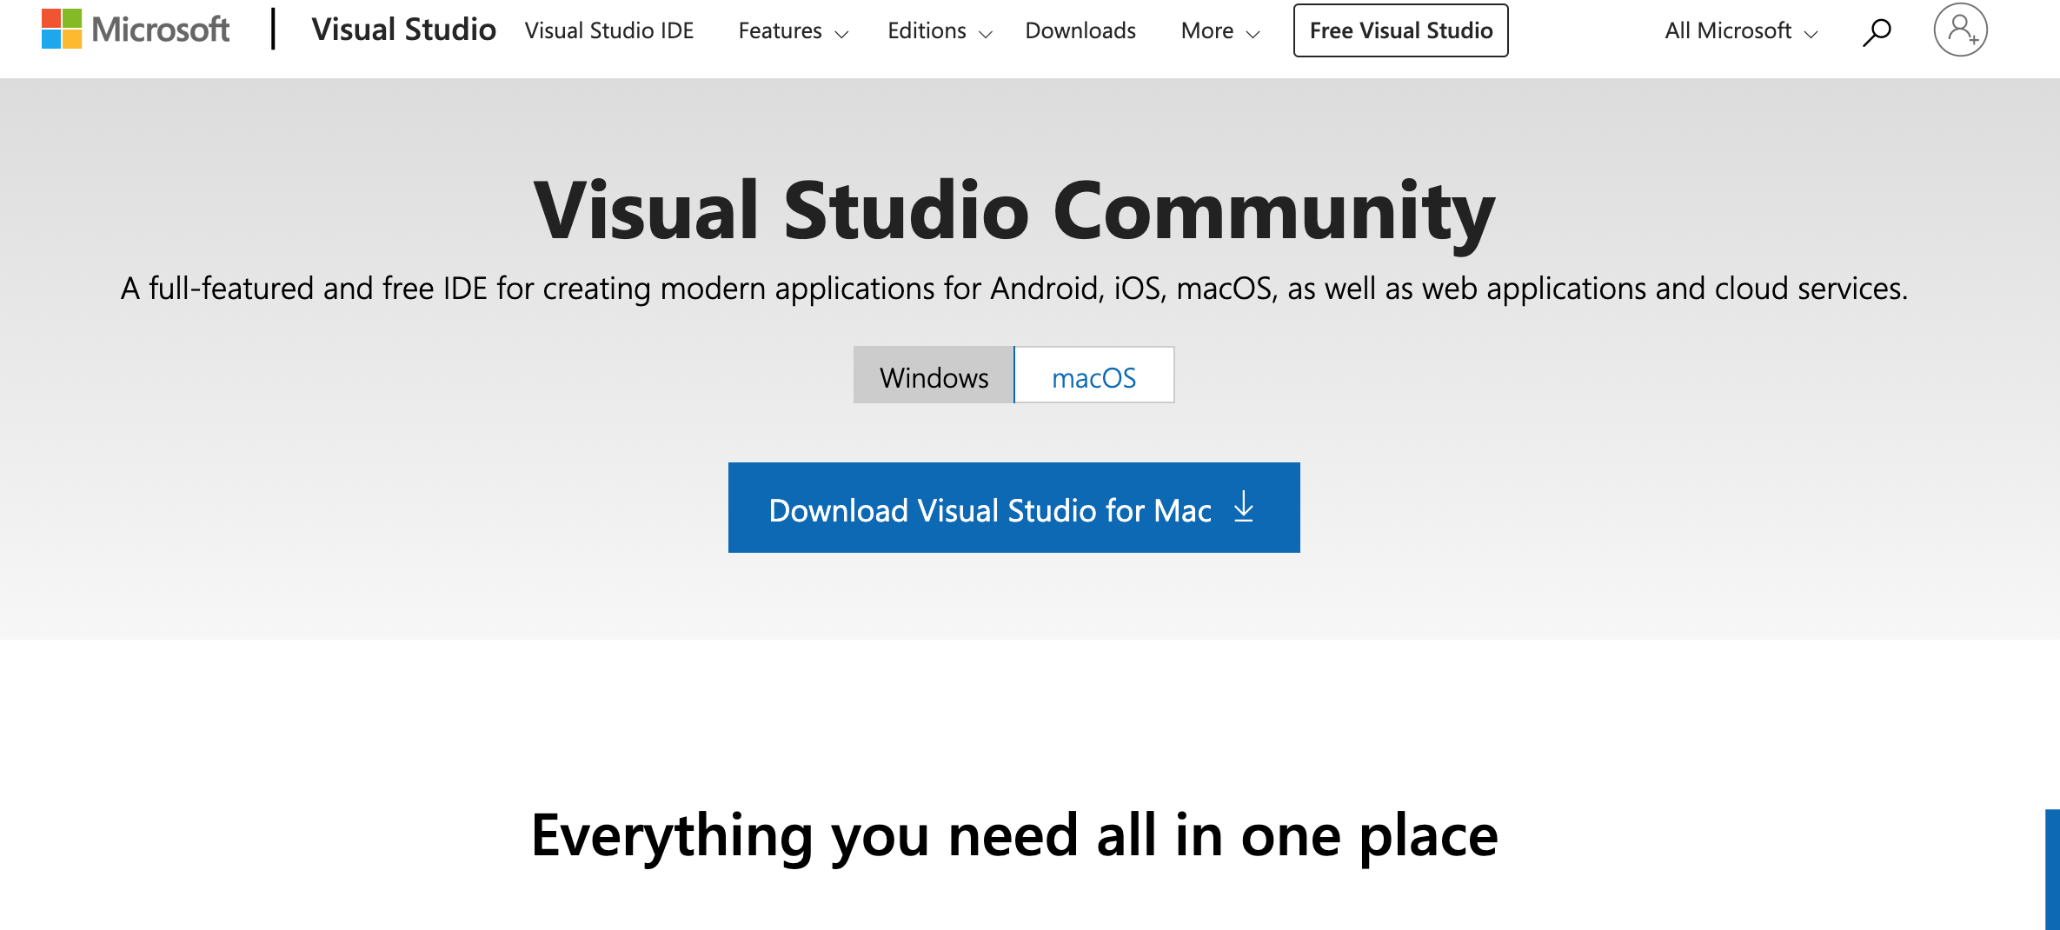
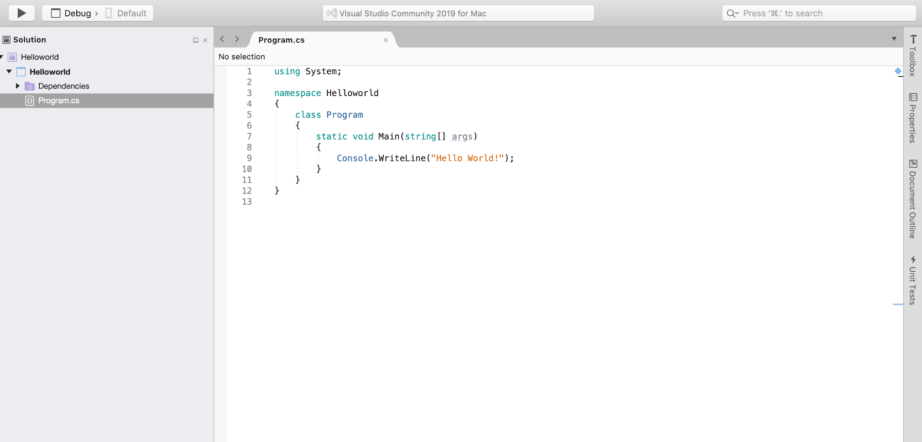
.net core SDK and Visual Comunity
https://dotnet.microsoft.com/download
https://visualstudio.microsoft.com/vs/community/

Slide 15
Demo: Tạo ứng dụng C# - 1
Bước 1: Tạo project mới trên VS Comunity đặt tên Helloworld
Bước 2: Tạo lớp HelloWorld với nội dung:
class Program
{
static void Main(string[] args)
{
Console.WriteLine("Hello World!");
}
}

Slide 16
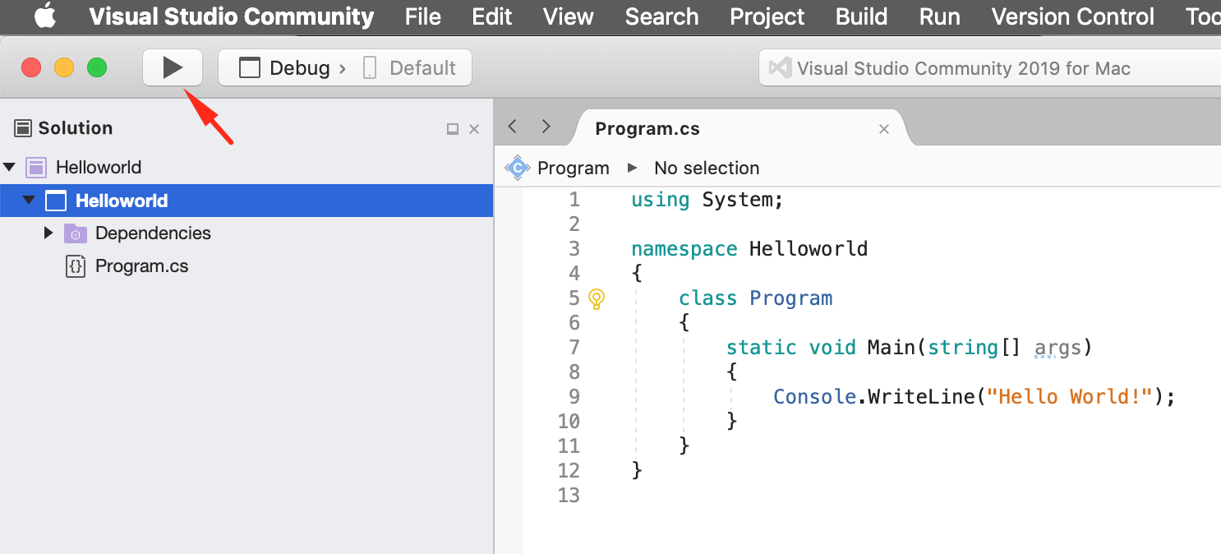
Demo: Tạo ứng dụng C# - 2
Bước 3: Chạy ứng dụng: Chọn mục RUN
Notes:
Ghi rõ demo: Viết ứng dụng C#Script

Slide 17
Demo
Tạo ứng dụng C# đầu tiên

Slide 18
Thảo luận
Biến và hằng
Kiểu dữ liệu
Toán tử

Slide 19
Khai báo biến
C# yêu cầu phải khai báo biến trước khi sử dụng
Cú pháp:
datatype variableName;
Trong đó:
- datatype là kiểu dữ liệu của biến
- variableName là định danh (tên) của biến
Có thể khai báo nhiều biến cùng kiểu giá trị trong một câu lệnh:
datatype variable1, variable2, ..., variablen;
Ví dụ:
int i, j, k; //Khai báo các biến i, j, k là kiểu số nguyên

Slide 20
Gán giá trị cho biến
Có thể gán giá trị cho biến ngay tại thời điểm khai báo
Ví dụ:
Ví dụ trên tương đương với:
Có thể gán giá trị cho nhiều biến tại thời điểm khai báo
Ví dụ:
int count = 1;
int count;
count = 1;
int i = 1, j = 2;

Slide 21
Hằng (constant)
Hằng là một tên gọi đại diện cho một giá trị cố định
Giá trị của hằng không thể thay đổi
Giá trị của hằng cần phải được gán tại thời điểm khai báo
Ví dụ, sử dụng hằng PI thay cho giá trị 3.14159:
Được thay bằng:
double area = radius * radius * 3.14159;
const double PI = 3.14159;
double area = radius * radius * PI;

Slide 22
Khai báo hằng
Cú pháp khai báo hằng:
Trong đó:
const là từ khoá bắt buộc để khai báo hằng
datatype là kiểu dữ liệu của hằng
CONSTANTNAME là tên của hằng
value là giá trị của hằng
const datatype CONSTANTNAME = value;

Slide 23
Datatype in C#
The variables in C#, are categorized into the following types −
Value types
Reference types
Pointer types

Slide 24
Value types
Type | Represents | Range | Default Value
bool | Boolean value | True or False | False
byte | 8-bit unsigned integer | 0 to 255 | 0
char | 16-bit Unicode character | U +0000 to U +ffff | '\0'
decimal | 128-bit precise decimal values with 28-29 significant digits | (-7.9 x 10²⁸ to 7.9 x 10²⁸) / 10⁰to 28 | 0.0M
double | 64-bit double-precision floating point type | (+/-)5.0 x 10⁻³²⁴ to (+/-)1.7 x 10³⁰⁸ | 0.0D
float | 32-bit single-precision floating point type | -3.4 x 10³⁸ to + 3.4 x 10³⁸ | 0.0F
int | 32-bit signed integer type | -2,147,483,648 to 2,147,483,647 | 0
long | 64-bit signed integer type | -9,223,372,036,854,775,808 to 9,223,372,036,854,775,807 | 0L
sbyte | 8-bit signed integer type | -128 to 127 | 0
short | 16-bit signed integer type | -32,768 to 32,767 | 0
uint | 32-bit unsigned integer type | 0 to 4,294,967,295 | 0
ulong | 64-bit unsigned integer type | 0 to 18,446,744,073,709,551,615 | 0
ushort | 16-bit unsigned integer type | 0 to 65,535 | 0

Slide 25

Reference types
Object
Là kiểu dự liệu cơ bản cho tất cả các kiểu dữ liệu của C#
1 object có thể chuyển đổi sang kiểu dữ liệu value, gọi là unboxing
dynamic
Dùng để lưu bất kỳ kiểu giá trị nào
string.
Kiểu dữ liệu text
Có 2 hình thức khai báo quoted and @quoted

Slide 26
Pointer type
Biến Pointer type lưu trữ vị trí địa chỉ bộ nhớ của bất cứ loại dữ liệu nào của C#.
Cú pháp định nghĩa như sau:
Ví dụ:,
type* identifier;
char* cptr; int* iptr;

Slide 27
Toán tử số học
Toán tử số học
Ví dụ Với A=20 và B=10,cả hai đều là kiểu dữ liệu int
Operator | Description | Example
+ | Adds two operands | A + B = 30
- | Subtracts second operand from the first | A - B = -10
* | Multiplies both operands | A * B = 200
/ | Divides numerator by de-numerator | B / A = 2
% | Modulus Operator and remainder of after an integer division | B % A = 0
++ | Increment operator increases integer value by one | A++ = 11
-- | Decrement operator decreases integer value by one | A-- = 9

Slide 28
Toán tử so sánh (Comparission)
Biến A,B là kiểu dữ liệu Boolean,
A có giá trị true và B có giá trị false. Kết quả các toán tử logic theo bảng bên
Operator | Description | Example
&& | Called Logical AND operator. If both the operands are non zero then condition becomes true. | (A && B) is false.
|| | Called Logical OR Operator. If any of the two operands is non zero then condition becomes true. | (A || B) is true.
! | Called Logical NOT Operator. Use to reverses the logical state of its operand. If a condition is true then Logical NOT operator will make false. | !(A && B) is true.

Slide 29
Toán tử Bitwise
Bitwise operator works on bits and perform bit by bit operation. The truth tables for &, |, and ^ are as follows −
p | q | p & q | p | q | p ^ q
0 | 0 | 0 | 0 | 0
0 | 1 | 0 | 1 | 1
1 | 1 | 1 | 1 | 0
1 | 0 | 0 | 1 | 1

Slide 30
Toán tử Bitwise
Assume if A = 60; and B = 13; then in the binary format they are as follows −
A = 0011 1100
B = 0000 1101
-------------------
A&B = 0000 1100
A|B = 0011 1101
A^B = 0011 0001
~A = 1100 0011
The Bitwise operators supported by C# are listed in the following table. Assume variable A holds 60 and variable B holds 13, then −
Operator | Description | Example
& | Binary AND Operator copies a bit to the result if it exists in both operands. | (A & B) = 12, which is 0000 1100
| | Binary OR Operator copies a bit if it exists in either operand. | (A | B) = 61, which is 0011 1101
^ | Binary XOR Operator copies the bit if it is set in one operand but not both. | (A ^ B) = 49, which is 0011 0001
~ | Binary Ones Complement Operator is unary and has the effect of 'flipping' bits. | (~A ) = -61, which is 1100 0011 in 2's complement due to a signed binary number.
<< | Binary Left Shift Operator. The left operands value is moved left by the number of bits specified by the right operand. | A << 2 = 240, which is 1111 0000
>> | Binary Right Shift Operator. The left operands value is moved right by the number of bits specified by the right operand. | A >> 2 = 15, which is 0000 1111

Slide 31
Assignment Operators
Operator | Description | Example
= | Simple assignment operator, Assigns values from right side operands to left side operand | C = A + B assigns value of A + B into C
+= | Add AND assignment operator, It adds right operand to the left operand and assign the result to left operand | C += A is equivalent to C = C + A
-= | Subtract AND assignment operator, It subtracts right operand from the left operand and assign the result to left operand | C -= A is equivalent to C = C - A
*= | Multiply AND assignment operator, It multiplies right operand with the left operand and assign the result to left operand | C *= A is equivalent to C = C * A
/= | Divide AND assignment operator, It divides left operand with the right operand and assign the result to left operand | C /= A is equivalent to C = C / A
%= | Modulus AND assignment operator, It takes modulus using two operands and assign the result to left operand | C %= A is equivalent to C = C % A
<<= | Left shift AND assignment operator | C <<= 2 is same as C = C << 2
>>= | Right shift AND assignment operator | C >>= 2 is same as C = C >> 2
&= | Bitwise AND assignment operator | C &= 2 is same as C = C & 2
^= | bitwise exclusive OR and assignment operator | C ^= 2 is same as C = C ^ 2
|= | bitwise inclusive OR and assignment operator | C |= 2 is same as C = C | 2

Slide 32
Miscellaneous Operators
Operator | Description | Example
sizeof() | Returns the size of a data type. | sizeof(int), returns 4.
typeof() | Returns the type of a class. | typeof(StreamReader);
& | Returns the address of an variable. | &a; returns actual address of the variable.
* | Pointer to a variable. | *a; creates pointer named 'a' to a variable.
? : | Conditional Expression | If Condition is true ? Then value X : Otherwise value Y
is | Determines whether an object is of a certain type. | If( Ford is Car) // checks if Ford is an object of the Car class.
as | Cast without raising an exception if the cast fails. | Object obj = new StringReader("Hello"); StringReader r = obj as StringReader;

Slide 33
Demo
Biến, toán tử và kiểu dữ liệu

Slide 34
Thảo luận
Lệnh if
Lệnh if-else
Lệnh if lồng nhau
Lệnh if bậc thang
Lệnh switch-case

Slide 35
Cú pháp câu lệnh if
Cú pháp:
Trong đó:
condition: là biểu thức trả về giá trị kiểu boolean
statements: Các câu lệnh sẽ được thực thi nếu điều kiện trả về true
if (condition) {
// one or more statements;
}

Slide 36
Cú pháp if-else
Cú pháp:
Trong đó:
condition: điều kiện để đánh giá. Nếu condition trả về true thì khối lệnh bên trong if được thực thi. Nếu condition trả về false thì khối lệnh trong else được thực thi.
if (condition) {
// one or more statements;
}
else {
// one or more statements;
}

Slide 37
Câu lệnh if lồng nhau (nested if)
Một câu lệnh if có thể được đặt trong câu lệnh if khác:
if(condition1) {
if(condition2)
true-block statement(s);
else
false-block statement(s);
}
}
else {
false-block statement(s);
}

Slide 38
Câu lệnh if bậc thang
Có thể đặt các câu lệnh điều kiện if-else liên tiếp nhau
if(condition) {
// one or more statements
}
else if (condition) {
// one or more statements
}
else {
// one or more statements
}

Slide 39
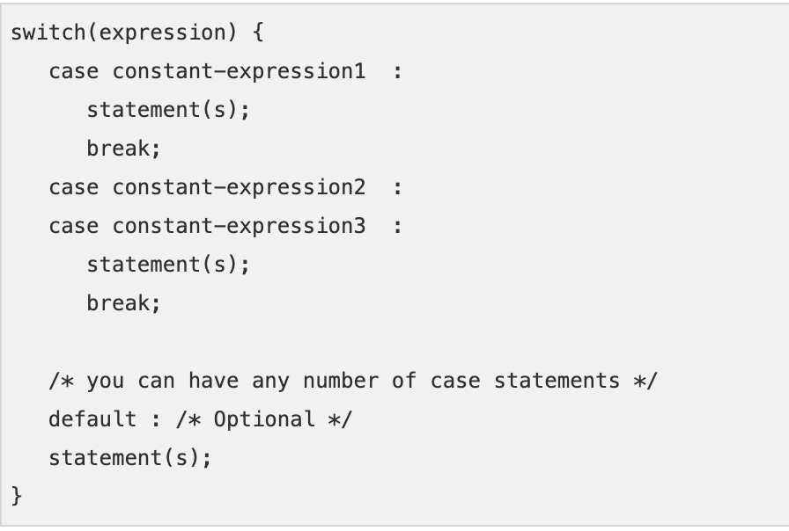
switch-case: Cú pháp
Trong đó:
switch-expression: là biểu thức trả về giá trị thuộc một trong các kiểu: char, byte, short, int hoặc String
value1,…valueN có cùng kiểu dữ liệu so với switch-expression
break là từ khoá để dừng thực thi các câu lệnh ở phía sau. break là không bắt buộc.
default là từ khoá để quy định khối lệnh sẽ được thực thi nếu không có trường hợp nào ở các case là đúng. default là không bắt buộc.

Slide 40
So sánh if và switch-case
if | switch-case
Có thể sử dụng để so sánh lớn hơn, nhỏ hơn… | Chỉ có thể sử dụng để so sánh bằng hoặc khác nhau
Mỗi câu lệnh if có một biểu thức điều kiện, với giá trị trả về là true hoặc false | Tất cả các trường hợp (case) đều so sánh với giá trị của biểu thức điều kiện duy nhất
Biểu thức điều kiện cần trả về giá trị kiểu boolean | Biểu thức điều kiện cần trả về giá trị là kiểu byte, short, char, int, hoặc String
Chỉ có một khối lệnh được thực thi nếu điều kiện đúng | Nếu điều kiện đúng mà không có câu lệnh break thì tất cả các khối lệnh ở phía sau cũng được thực thi

Slide 41
Demo
if-else
switch-case

Slide 42
Thảo luận
Cấu trúc lặp for
Cấu trúc lặp while
Cấu trúc lặp do..while
Cấu trúc lặp for-each
Lệnh break
Lệnh continue

Slide 43
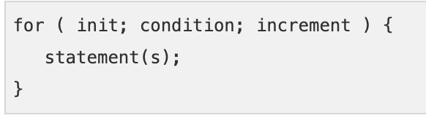
Vòng lặp for
Cú pháp:
Trong đó:
init: là các câu lệnh được thực thi một lần duy nhất khi vòng lặp bắt đầu chạy
condition: là biểu thức điều kiện để xác định xem vòng lặp có được tiếp tục hay không
statement(s): là khối lệnh sẽ được thực thi trong mỗi lần lặp
increment: là các câu lệnh được thực thi sau mỗi lần lặp

Slide 44
Vòng lặp for: Ví dụ
Hiển thị bảng cửu chương của 5
5 x 1 = 5
5 x 2 = 10
5 x 3 = 15
5 x 4 = 20
5 x 5 = 25
5 x 6 = 30
5 x 7 = 35
5 x 8 = 40
5 x 9 = 45
5 x 10 = 50
loop-continuation-condition
initial-action
action-after-each-iteration
for (int i = 1; i <= 10; i++){ int product = 5 * i; Console.WriteLine ("5 x " + i + " = " + product); }
statement(s)
Lưu ý: Biến i ở vòng lặp trên còn được gọi là biến điều khiển (control variable). Phạm vi của biến i là bên trong vòng lặp for.

Slide 45
Vòng lặp for-each
Vòng lặp for-each (còn gọi là enhanced for) được sử dụng để duyệt qua các phần tử của một collection, chẳng hạn như mảng, ArrayList, LinkedList, HashSet…
Cú pháp:
Trong đó:
type: Kiểu dữ liệu của các đối tượng của collection
item: Biến đại diện lần lượt cho từng phần tử của collection trong mỗi lần lặp
collection: đối tượng cần lặp
for (type item in collection) { }

Slide 46
for-each: Ví dụ
Duyệt qua các phần tử của một mảng:
Tương đương với câu lệnh for:
Console.WriteLine("foreach loop Sample!");
int[] oddArray = new int[] { 1, 3, 5, 7, 9, 11, 13, 15, 17, 19, 21 };
foreach (int num in oddArray)
{
Console.WriteLine(num);
}
Console.ReadKey();
for(int i = 0; i < oddArray.Length; i++){ Console.WriteLine("element = " + array[i]); }

Slide 47
Vòng lặp while
Vòng lặp while thực thi lặp lại một khối lệnh nếu biểu thức điều kiện trả về giá trị đúng
Cú pháp:
Trong đó:
loop-continuation-condition : là biểu thức điều kiện
statement(s): là các câu lệnh được thực thi trong mỗi lần lặp
while (loop-continuation-condition) {
statement(s);
}

Slide 48
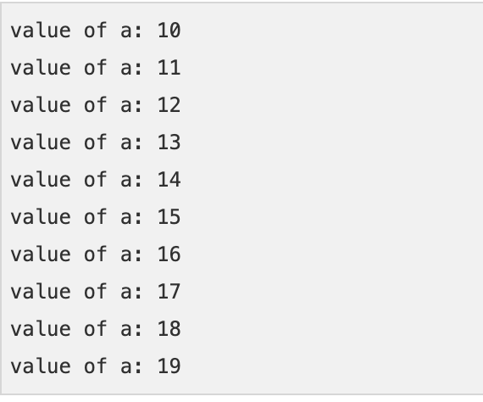
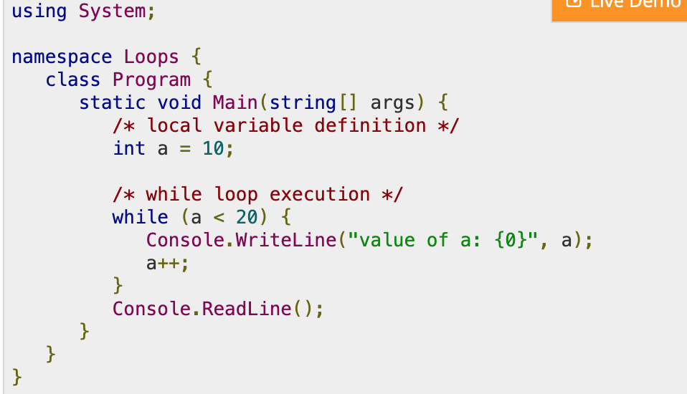
Vòng lặp while: Ví dụ
Viết ra màn hình a từ 10 đến 19

Slide 49
Vòng lặp do-while
Cú pháp:
Trong đó:
statement(s): Các câu lệnh được thực thi trong mỗi lần lặp
loop-continuation-condition: Biểu thức điều kiện. Nếu biểu thức điều kiện trả về giá trị true thì vòng lặp sẽ tiếp tục thực thi. Nếu biểu thức điều kiện trả về false thì vòng lặp kết thúc
do { statements(s); } while (loop-continuation-condition);

Slide 50
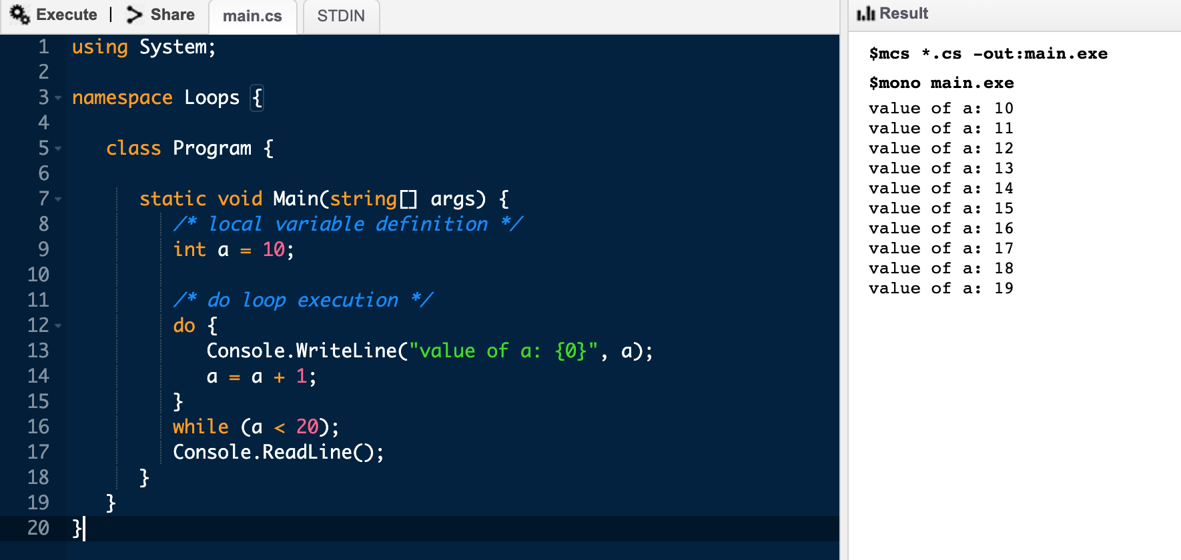
do-while: Ví dụ

Slide 51
break
Câu lệnh break được sử dụng để kết thúc một vòng lặp
Ví dụ:
for (int i = 0; i < 10; i++){ if(i == 5) break; Console.WriteLine("i = " + i);
} Console.WriteLine("End of loop");
i = 0
i = 1
i = 2
i = 3
i = 4
End of loop

Slide 52
continue
Câu lệnh continue được sử dụng để bỏ qua vòng lặp hiện tại
Ví dụ:
i = 0
i = 1
i = 2
i = 3
i = 4
i = 6
i = 7
i = 8
i = 9
End of loop
for (int i = 0; i < 10; i++){ if(i == 5) continue; Console.WriteLine("i = " + i); } Console.WriteLine("End of loop");

Slide 53
Demo
for
while
do...while
for-each

Slide 54
Thảo luận
Mảng

Slide 55
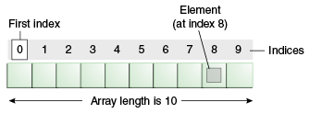
Mảng
Mảng là một biến tham chiếu đến một loạt giá trị liên tiếp nhau
Các giá trị được lưu trữ trong mảng có cùng kiểu dữ liệu
Các khái niệm của mảng:
Tên mảng: Tuân thủ theo quy tắc đặt tên của biến
Phần tử: Các giá trị được lưu trữ trong mảng
Chỉ số: Vị trí của các phần tử trong mảng. Chỉ số bắt đầu từ 0.
Độ dài: Số lượng tối đa các phần tử mà mảng có thể lưu trữ

Slide 56
Khai báo mảng
Cú pháp:
Trong đó:
datatype : Kiểu dữ liệu của các phần tử trong mảng
[ ] specifies the rank of the array. The rank specifies the size of the array.
arrayName : Tên của mảng
Ví dụ, khai báo một mảng có tên myList lưu trữ giá trị kiểu double:
datatype[] arrayName;
double[] myList;

Slide 57
Biến mảng là biến tham chiếu
Khi khai báo các biến kiểu dữ liệu nguyên thuỷ thì chúng được cấp phát bộ nhớ tương ứng để lưu trữ dữ liệu
Khi khai báo biến mảng thì sẽ không có việc cấp phát bộ nhớ ngay cho các phần tử của mảng. Chỉ có việc cấp phát bộ nhớ cho tham chiếu đến mảng
Nếu không gắn tham chiếu đến mảng thì giá trị của biến mảng là null
Không thể gán các phần tử cho mảng nếu chưa khởi tạo mảng

Slide 58
Khởi tạo mảng
Sử dụng từ khoá new để khởi tạo mảng:
Câu lệnh trên thực hiện 2 việc:
new elementType[arraySize]: Khởi tạo một mảng mới
Gán tham chiếu của mảng vừa tạo cho biến arrayRefVar
Có thể gộp chung việc khai báo mảng, khởi tạo mảng và gán tham chiếu cho biến mảng:
arrayRefVar = new elementType[arraySize];
elementType[] arrayRefVar = new elementType[arraySize];

Slide 59
Ví dụ khởi tạo mảng
Khai báo và khởi tạo một mảng double tên là myList có thể chứa 10 phần tử:
Khai báo và khởi tạo một mảng String tên là names có thể chứa 30 phần tử:
double[] myList = new double[10];
String[] names = new String[30];

Slide 60
Ví dụ khởi tạo mảng
You can assign values to the array at the time of declaration
double[] balance = { 2340.0, 4523.69, 3421.0};
You can also create and initialize an array
int [] marks = new int[5] { 99, 98, 92, 97, 95};
You may also omit the size of the array
int [] marks = new int[] { 99, 98, 92, 97, 95};
You can copy an array variable into another target array variable. In such case, both the target and source point to the same memory location
int [] marks = new int[] { 99, 98, 92, 97, 95};
int[] score = marks;

Slide 61
Gán giá trị cho các phần tử mảng
Cú pháp:
Trong đó:
index: Chỉ số (vị trí) của phần tử muốn gán giá trị. Chỉ số của phần tử đầu tiên là 0
value: Giá trị muốn gán cho phần tử tại vị trí index
arrayRefVar[index] = value;
Lưu ý: Một mảng sau khi được khởi tạo mà không được gán giá trị cho các phần tử của nó thì các phần tử sẽ có giá trị mặc định tuỳ theo kiểu dữ liệu của mảng. (0, false, null, \u0000)

Slide 62
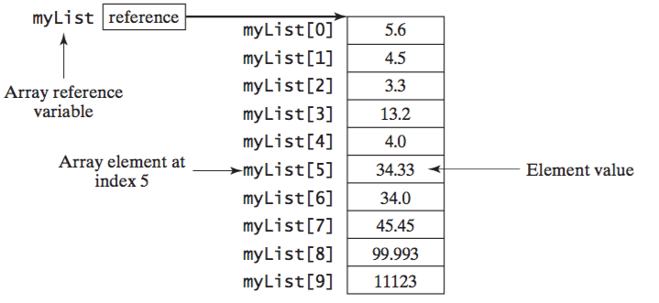
Ví dụ gán giá trị cho phần tử mảng
double[] myList = new double[10];
myList[0] = 5.6; myList[1] = 4.5; myList[2] = 3.3; myList[3] = 13.2; myList[4] = 4.0; myList[5] = 34.33; myList[6] = 34.0; myList[7] = 45.45; myList[8] = 99.993; myList[9] = 11123;

Slide 63
Độ dài của mảng
Khi khởi tạo một mảng thì cần quy định độ dài (length) của mảng đó
Độ dài của mảng là số lượng phần tử tối đa mà mảng có thể chứa
Độ dài của mảng giúp máy tính biết dung lượng bộ nhớ cần cấp phát (allocate) cho mảng
Độ dài của mảng còn được gọi là kích thước (size) của mảng
Không thể thay đổi kích thước của mảng sau khi đã khởi tạo
Để lấy được độ dài của mảng thì sử dụng thuộc tính length
Ví dụ:
int x = myList.Length; //x có giá trị là 10

Slide 64
Chỉ số của các phần tử mảng
Chỉ số (index) của phần tử còn được gọi là vị trí (position) của phần tử đó
Chỉ số của phần tử đầu tiên là 0
Chỉ số của phần tử cuối cùng là n -1, trong đó n là độ dài của mảng
Phần tử đầu tiên
Phần tử cuối cùng
0
1
2
3
…
…
…
n-3
n-2
n-1
n: độ dài của mảng

Slide 65
Demo
Tạo mảng
Duyệt mảng

Slide 66
Thảo luận
Duyệt mảng

Slide 67
Sử dụng vòng lặp for
Sử dụng vòng lặp for để duyệt qua tất cả các phần tử của mảng
int[] mylist = {1,3,5,7,9}; for (int i=0;i< mylist.Length; i++){ Console.WriteLine(mylist[i]); }

Slide 68
Sử dụng for - each
Sử dụng vòng lặp foreach để duyệt qua tất cả các phần tử của mảng
foreach(int item in mylist)
{ Console.WriteLine(item); }

Slide 69
Thảo luận
Phương thức

Slide 70
Phương thức
Phương thức (method) là một nhóm các câu lệnh thực hiện một nhiệm vụ nhất định
Phương thức là thuật ngữ được sử dụng phổ biến trong Lập trình hướng đối tượng. Trong nhiều trường hợp khác, các tên gọi được sử dụng là hàm (function) và thủ tục (procedure)
Console.WriteLine(), Math.Pow(),Math.random() là các phương thức đã được định nghĩa sẵn cho chúng ta sử dụng
Lưu ý: Mặc dù tên gọi phương thức, hàm, procedure đôi khi có thể sử dụng thay thế cho nhau, nhưng giữa 3 khái niệm này có sự khác nhau.

Slide 71
Khai báo phương thức
Cú pháp:
Trong đó:
Access Specifier có thể là các từ khoá để quy định các tính chất khác nhau của phương thức
returnType là kiểu dữ liệu trả về của phương thức
methodName là tên gọi của phương thức
list of parameters là danh sách các tham số của phương thức
Method body là phần thân của phương thức
<Access Specifier> <Return Type> <Method Name>(Parameter List) {
Method Body
}

Slide 72
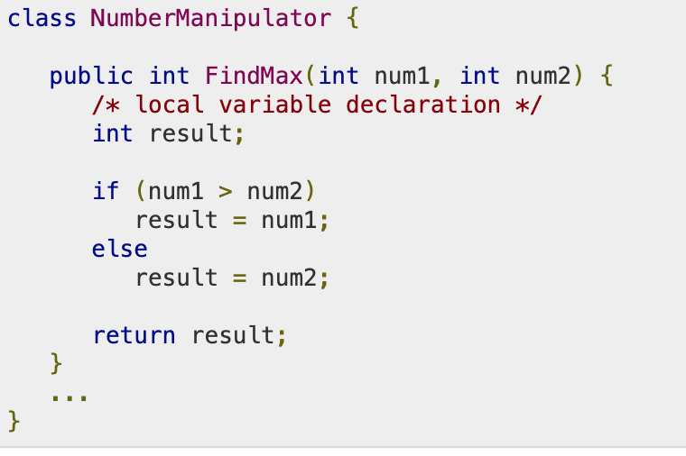
Ví dụ: Cấu phần của một phương thức
Phương thức xác định số lớn nhất trong 2 số:

Slide 73
Kiểu dữ liệu trả về
Một phương thức có thể trả về một giá trị
Nếu phương thức không trả về giá trị thì có kiểu dữ liệu trả về void
Ví dụ, Console.Write() là một phương thức void
Ví dụ, phương thức kiểm tra số chẵn có kiểu dữ liệu trả về là boolean:
public static boolean IsEven(int number){ return number % 2 == 0; }

Slide 74
Tham số (parameter) và đối số (argument)
Tham số (còn được gọi đầy đủ là tham số hình thức – formal parameter) là các biến được khai báo trong phần header
Khi gọi phương thức thì giá trị của các biến này sẽ được truyền vào. Các giá trị này được gọi là tham số thực (actual parameter) hoặc đối số (argument)
Ví dụ:
parameter
argument
public static boolean IsEven(int number){ return number % 2 == 0; }
isEven(5);

Slide 75
Gọi phương thức
Gọi (call hoặc invoke) phương thức là cách để thực thi một phương thức đã được định nghĩa trước đó
Khi gọi phương thức thì cần truyền đối số vào
Ví dụ, gọi phương thức void:
Ví dụ, gọi phương thức có giá trị trả về:
Console.WriteLine("Welcome to C#!");
int larger = max(3, 4);

Slide 76
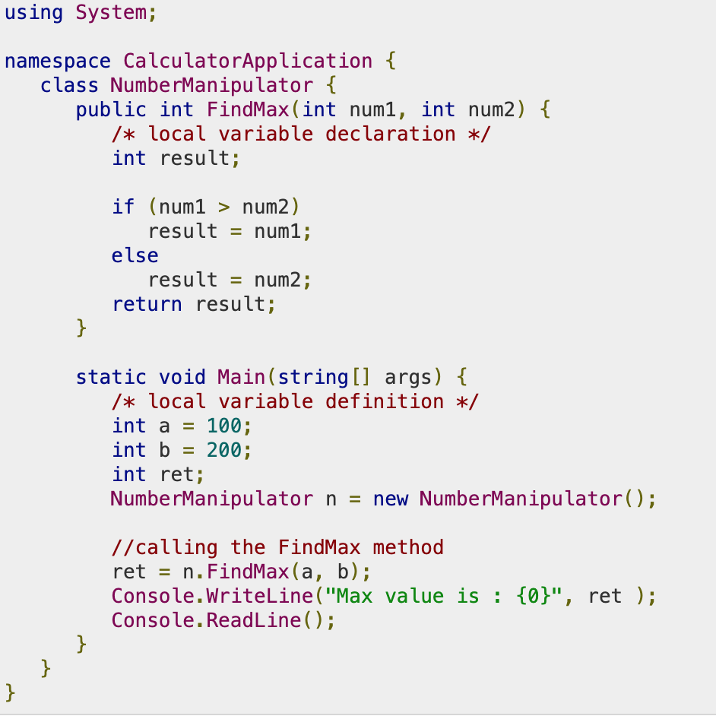

Slide 77
Phương thức main()
Phương thức main() là một phương thức đặc biệt trong C#
Phương thức main() là điểm khởi đầu (entry point) cho một chương trình
Header của phương thức main() được quy định sẵn
static void Main(string[] args)
{
//
}

Slide 78
Demo
Sử dụng phương thức

Slide 79
Tóm tắt bài học
C# hỗ trợ nhiều kiểu dữ liệu khác nhau
Các câu lệnh điều khiển giúp điều hướng luồng thực thi của ứng dụng
Các vòng lặp được C# hỗ trợ: for, for-each, while
Các khái niệm của mảng: Tên mảng, kiểu dữ liệu, kích thước, phần tử, chỉ số
Tên của mảng tuân theo quy tắc của tên biến
Chỉ số của phần tử đầu tiên là 0
Chỉ số của phần tử cuối cùng là length – 1
Có thể sử dụng vòng lặp for và for-each để duyệt mảng

Slide 80
Hướng dẫn
Hướng dẫn làm bài thực hành và bài tập
Chuẩn bị bài tiếp: Lớp và đối tượng

